Slide 1
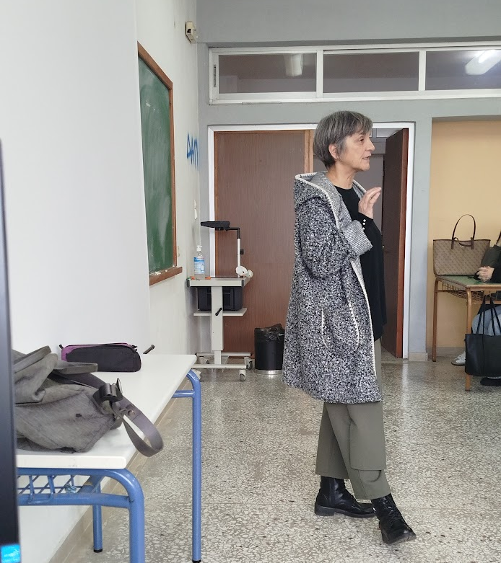
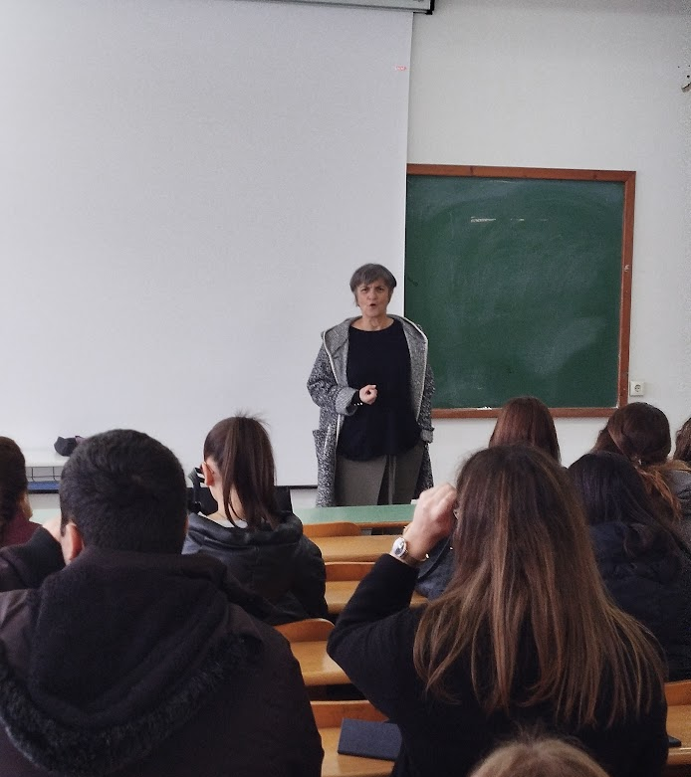
Δράση Αφήγησης και Μυθοπλασίας
Τμήμα Αγωγής και Φροντίδας στην Πρώιμη Παιδική Ηλικία

Slide 2
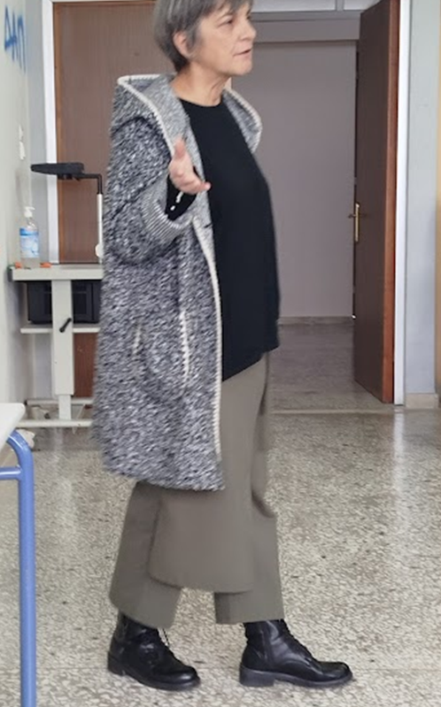
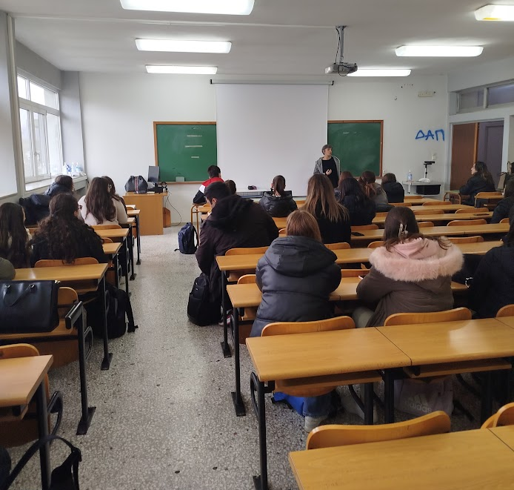
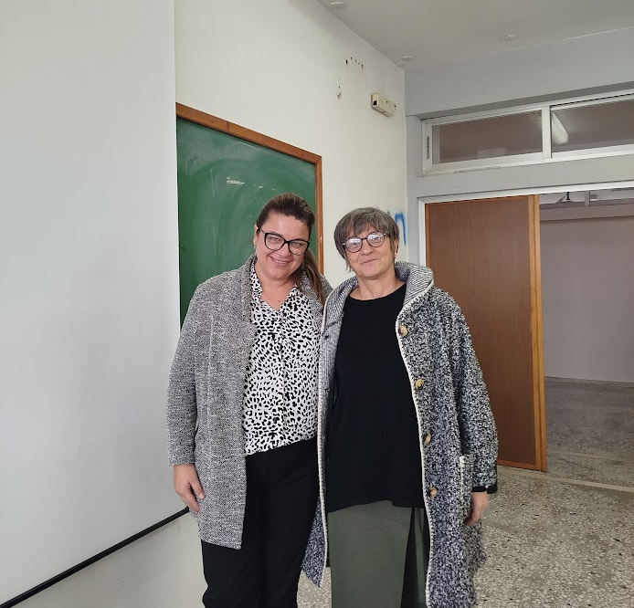
Δράση Αφήγησης και Μυθοπλασίας
Τμήμα Αγωγής και Φροντίδας στην Πρώιμη Παιδική Ηλικία

